Slide 1
Gyürki Zoli
@GreenFox

Slide 2
Micro:Bit

Slide 3
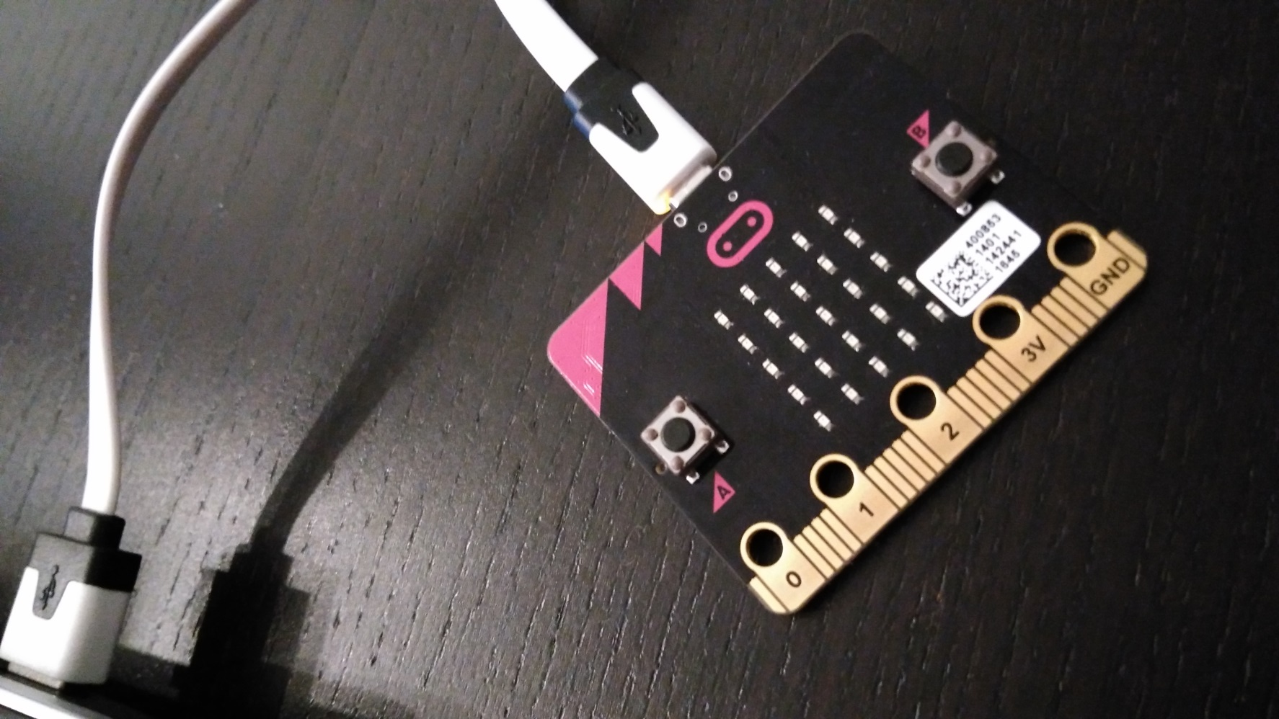
Notes:
THE board

Slide 4
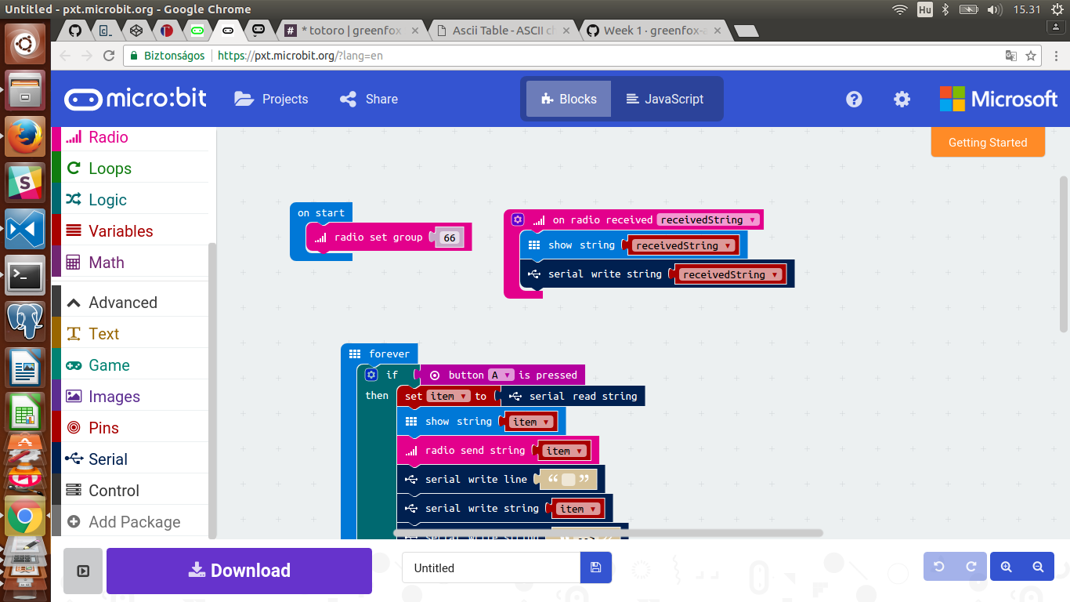
Notes:
One of my codes

Slide 5
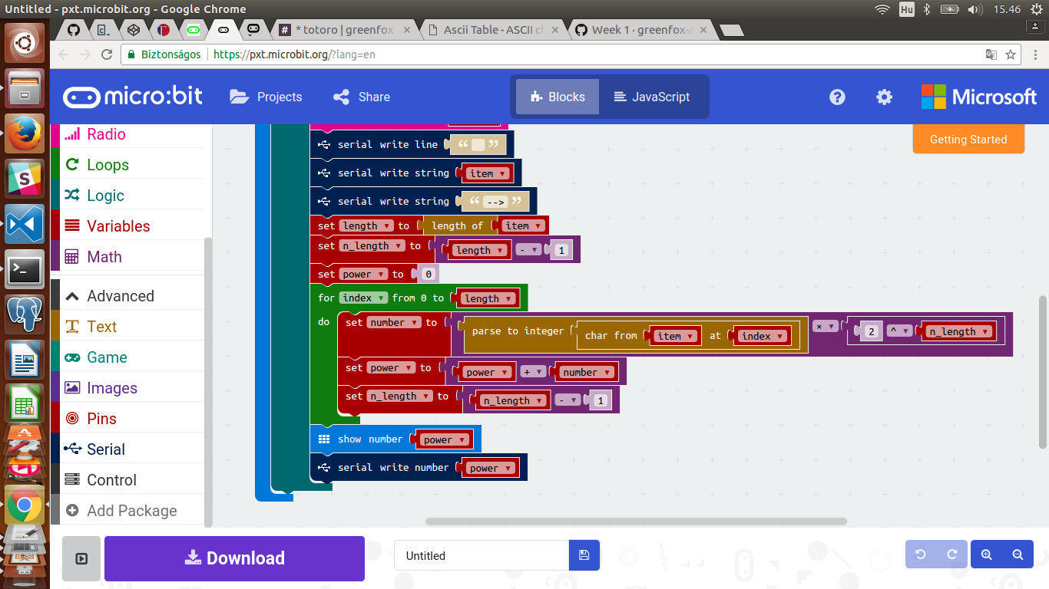

Slide 6
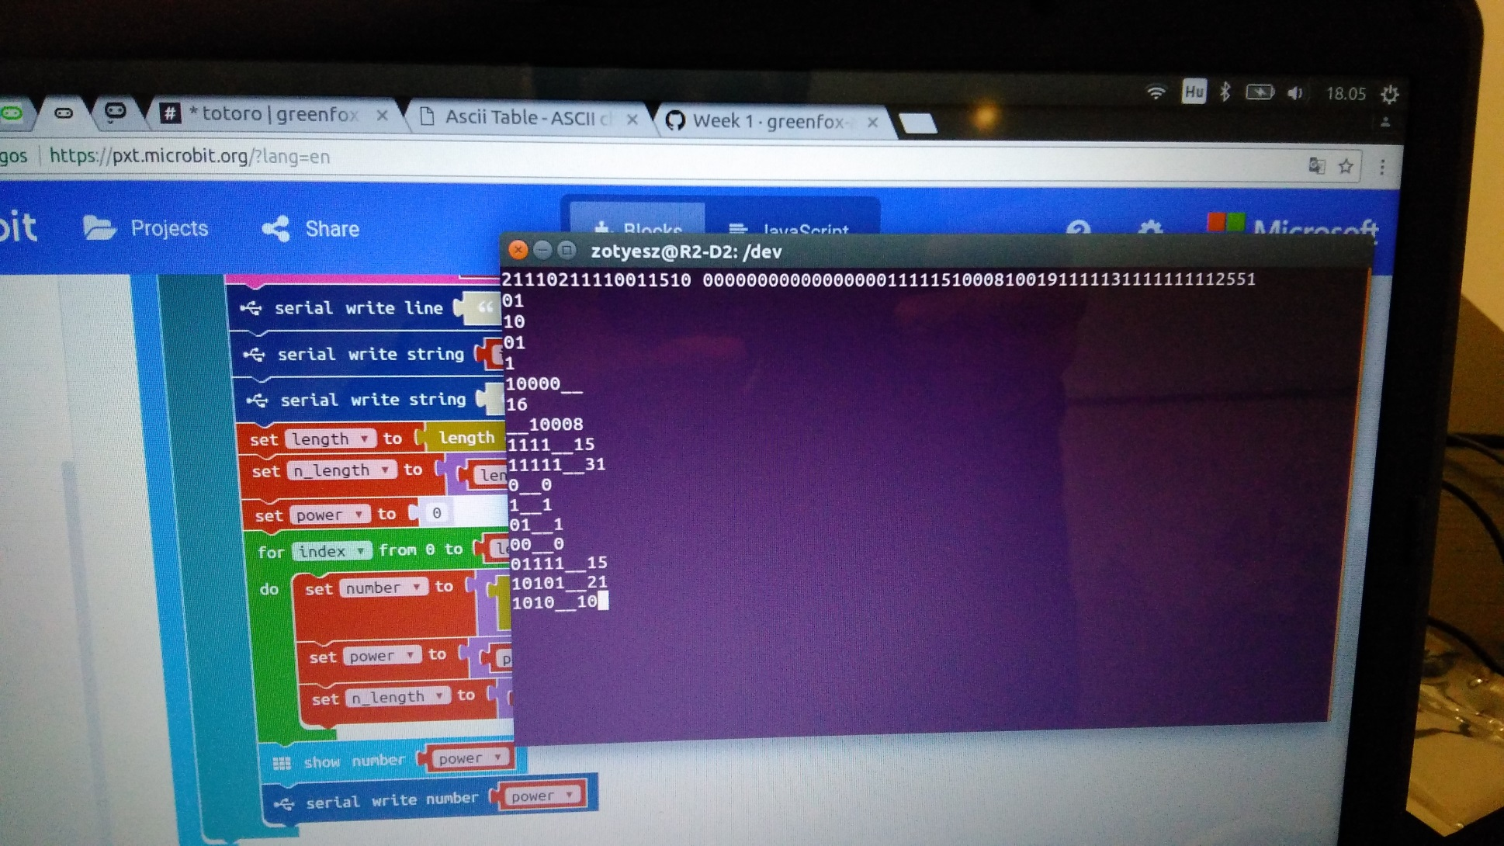
Notes:
UART communicating

Slide 7
ATmega 168PB

Slide 8
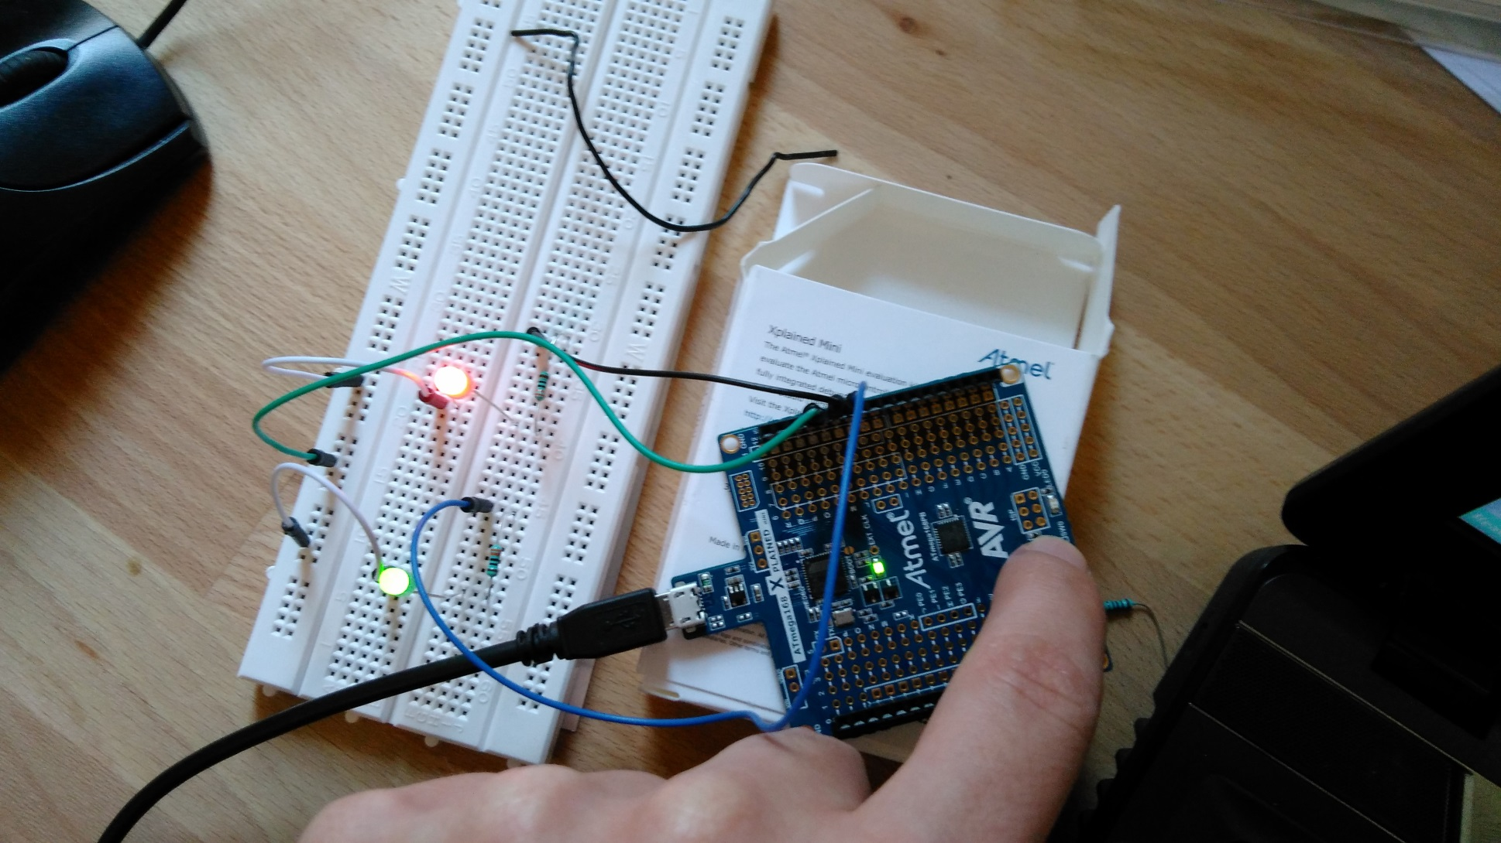
Notes:
LED blinking with one touch

Slide 9
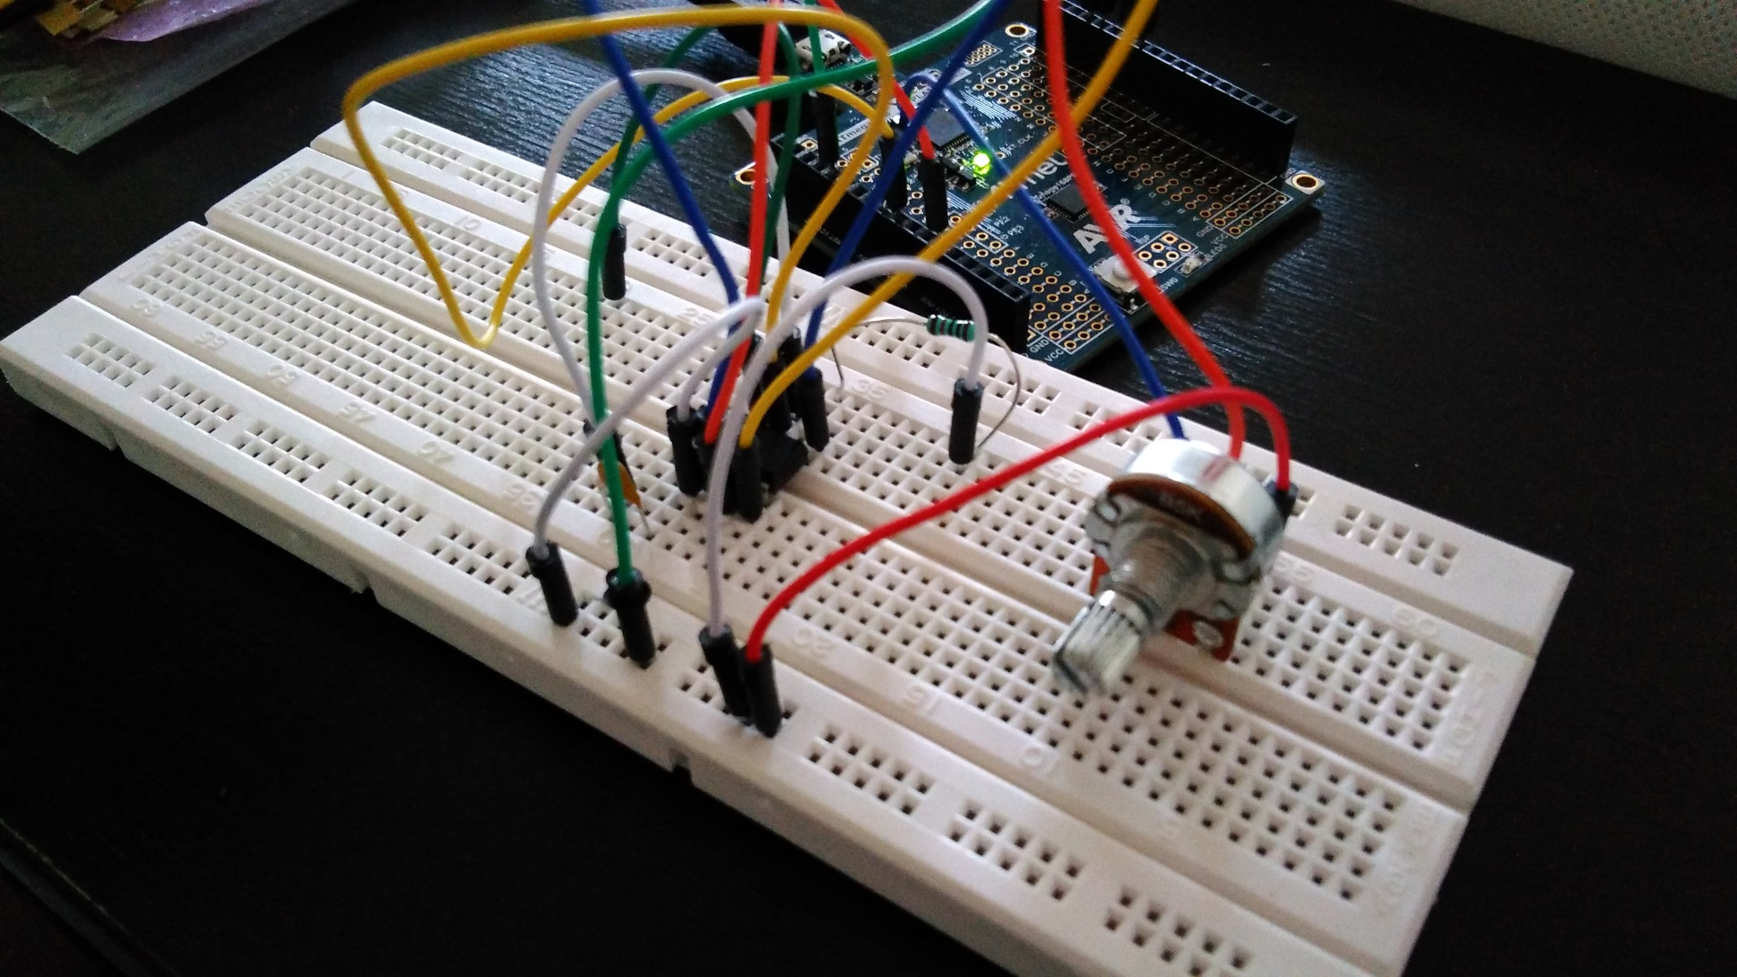
Notes:
The pot.meter game

Slide 10
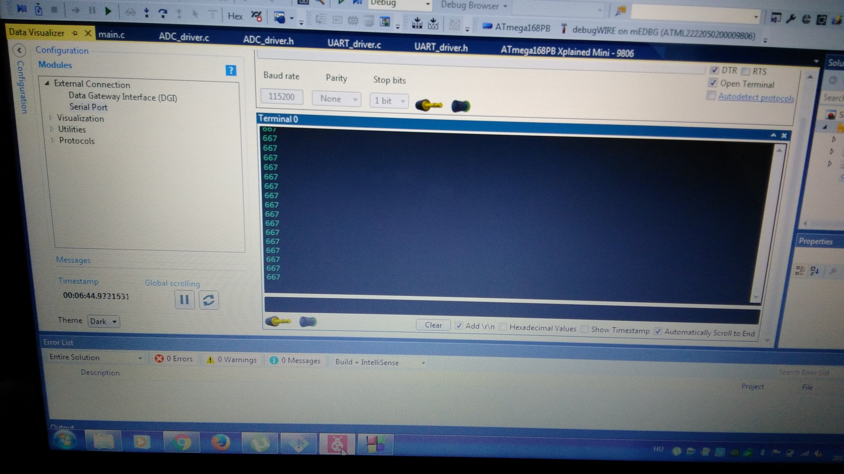
Notes:
..and its result – on our ADC project

Slide 11
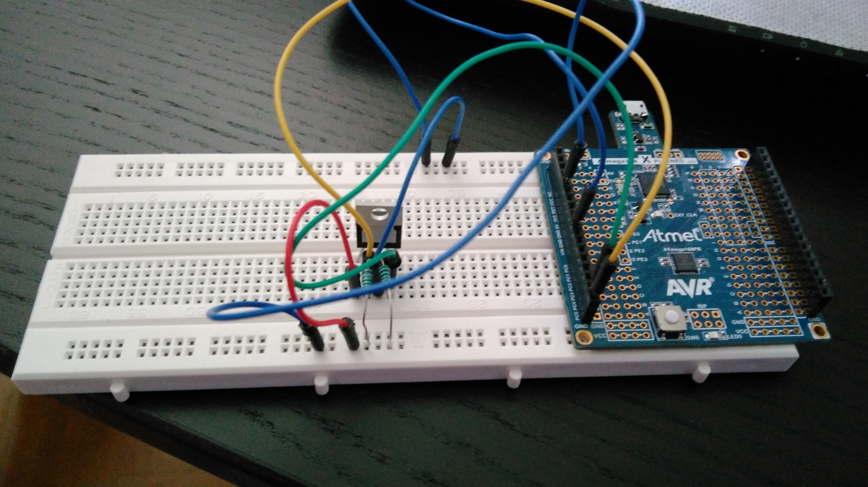
Notes:
Temperature measuring

Slide 12
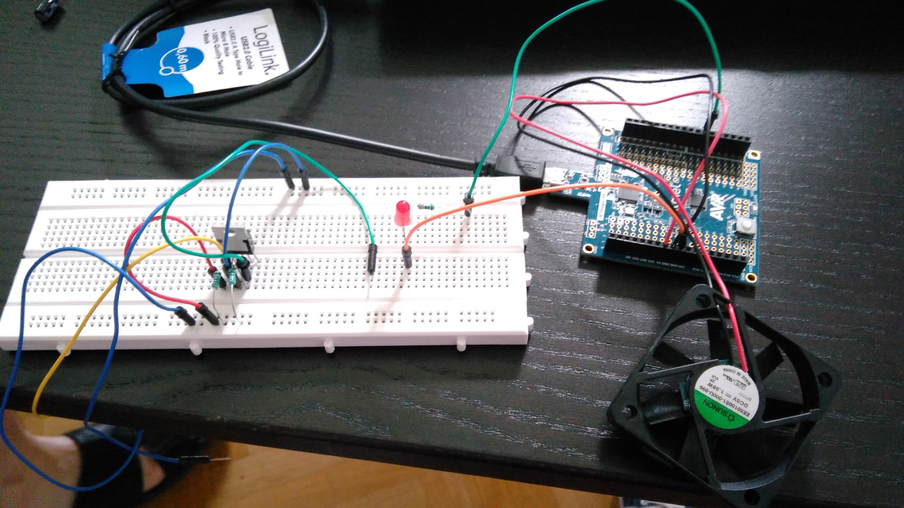
Notes:
It can be complicated with an air-propeller

Slide 13
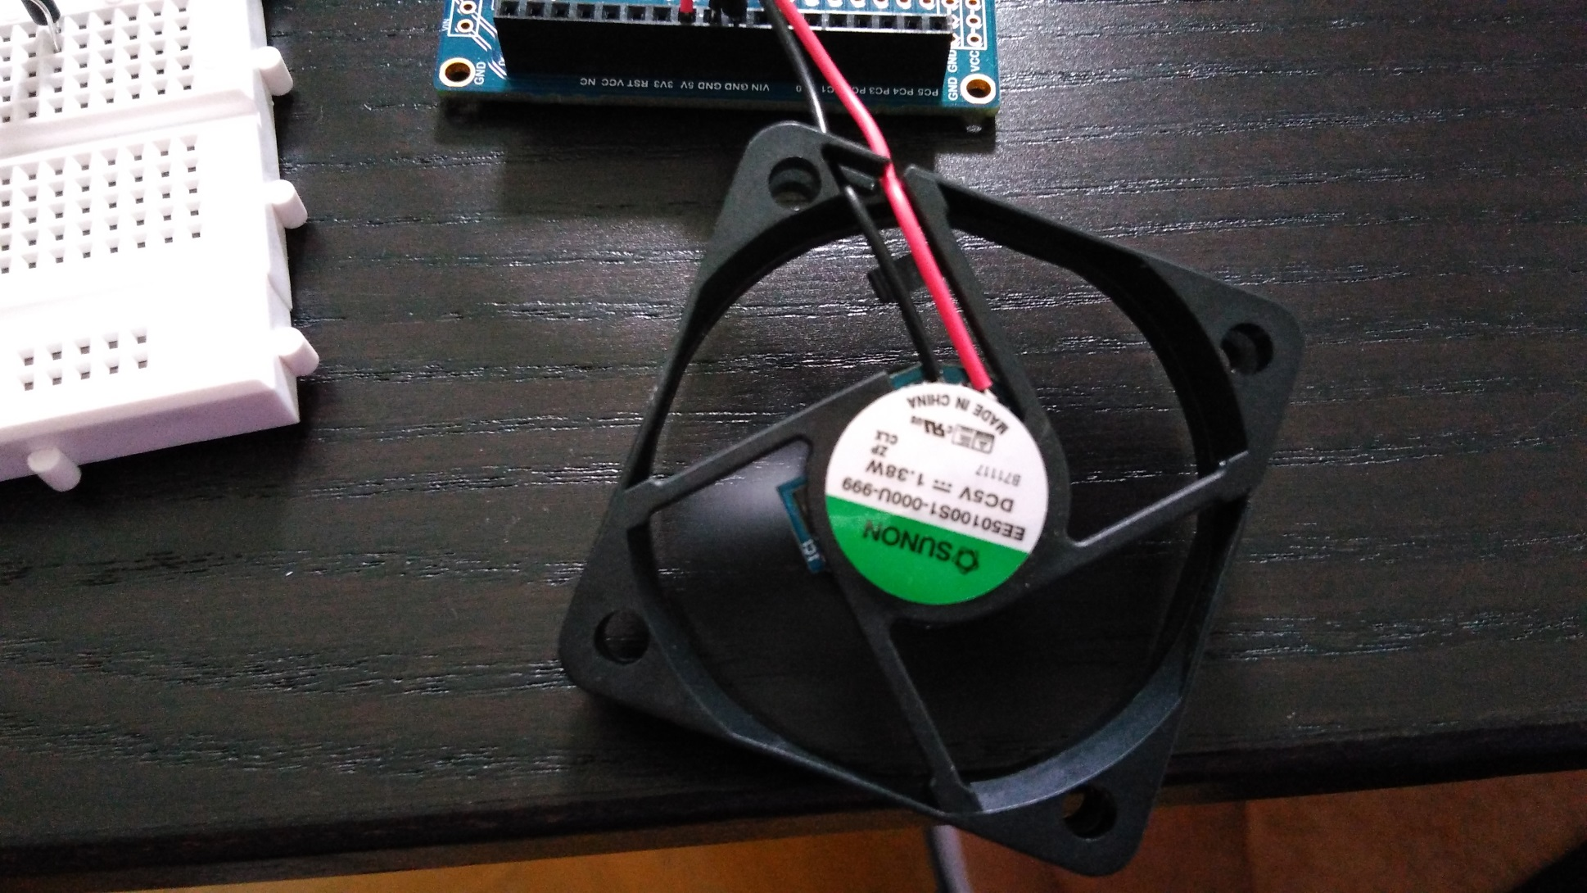
Notes:
..it works

Slide 14
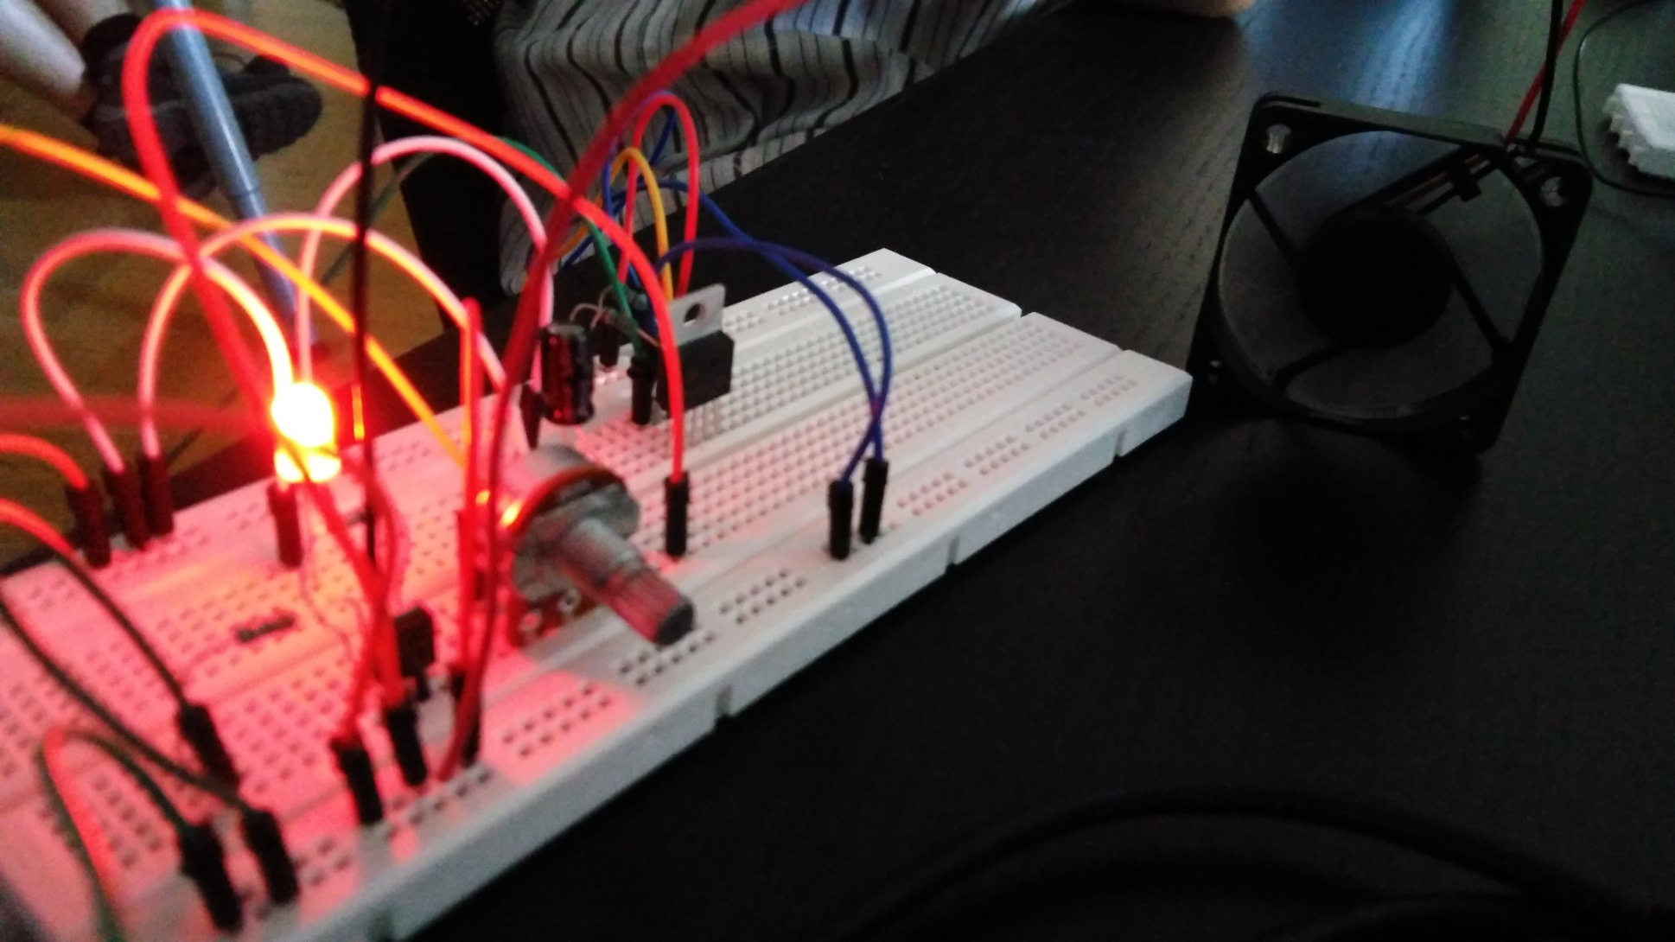
Notes:
Working soo much

Slide 15
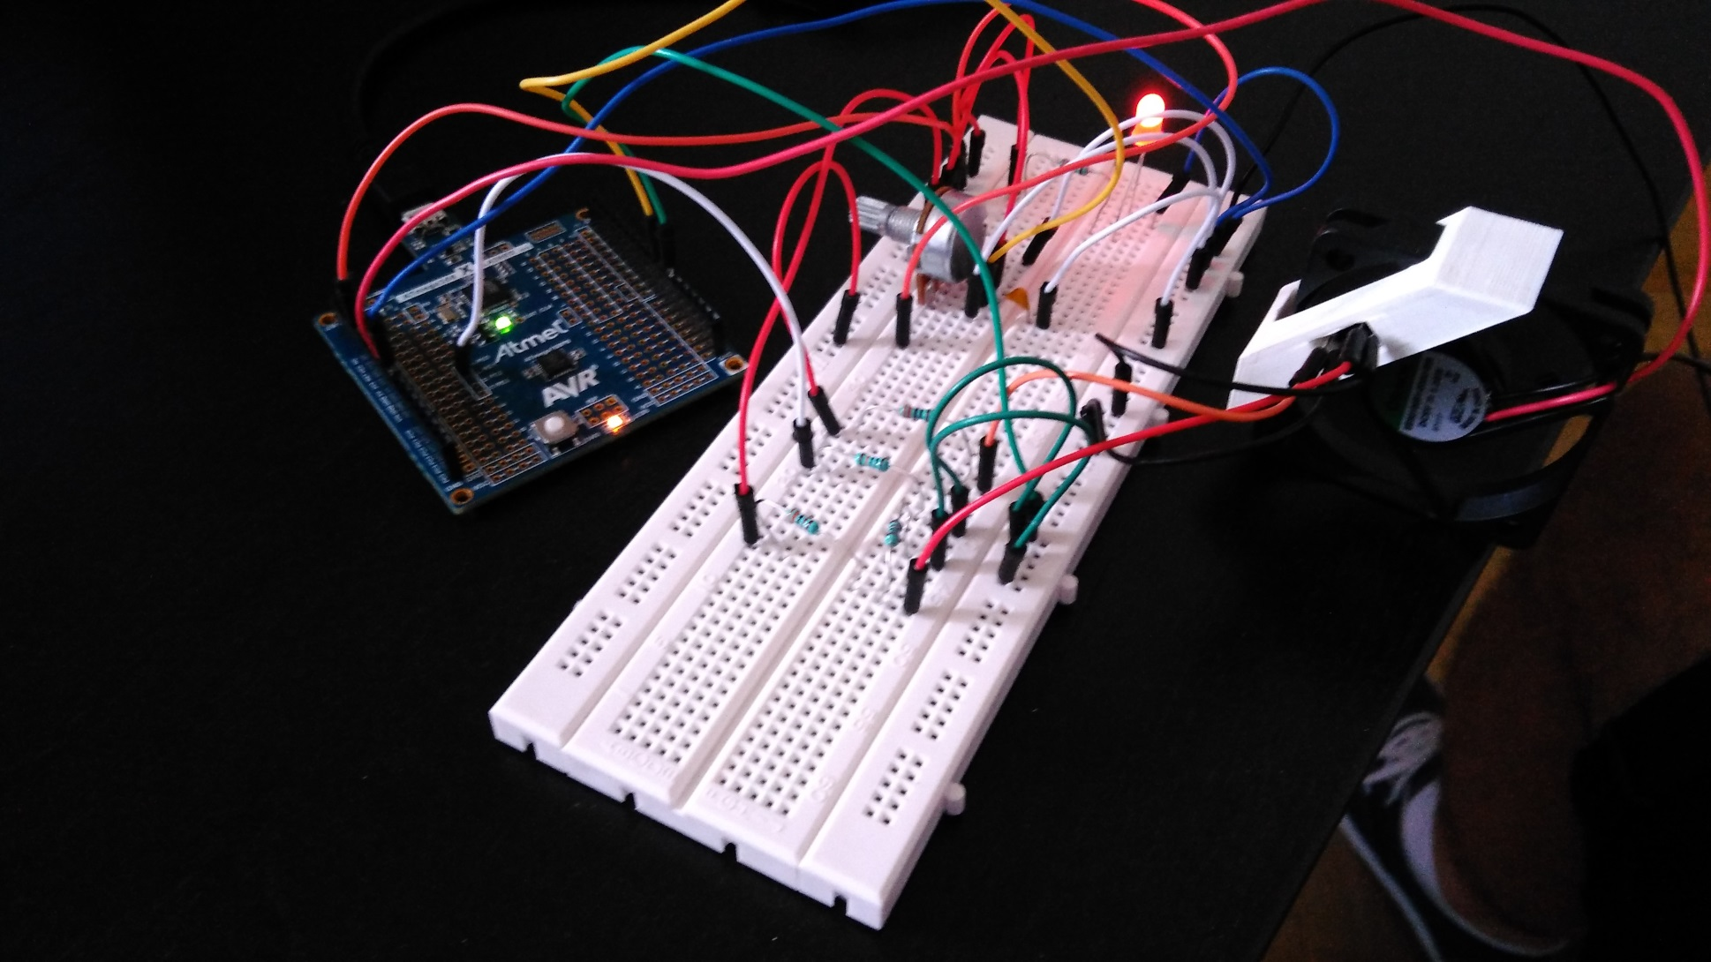

Slide 16
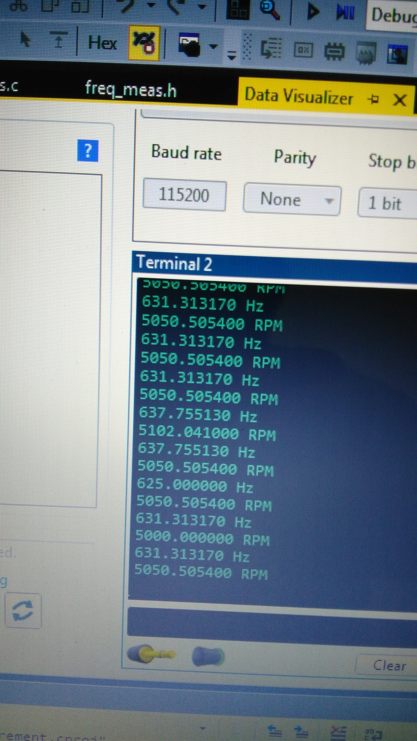
Notes:
Frequency and revolution datas

Slide 17
stm32f7

Slide 18
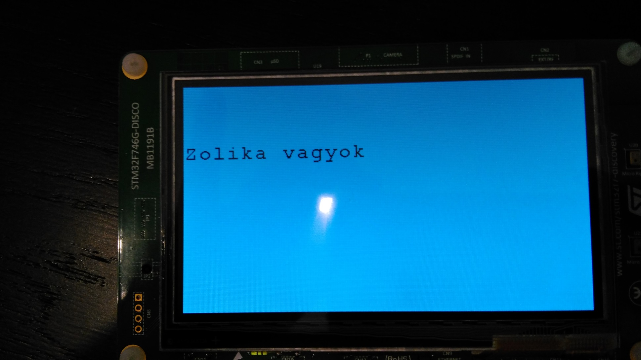

Slide 19
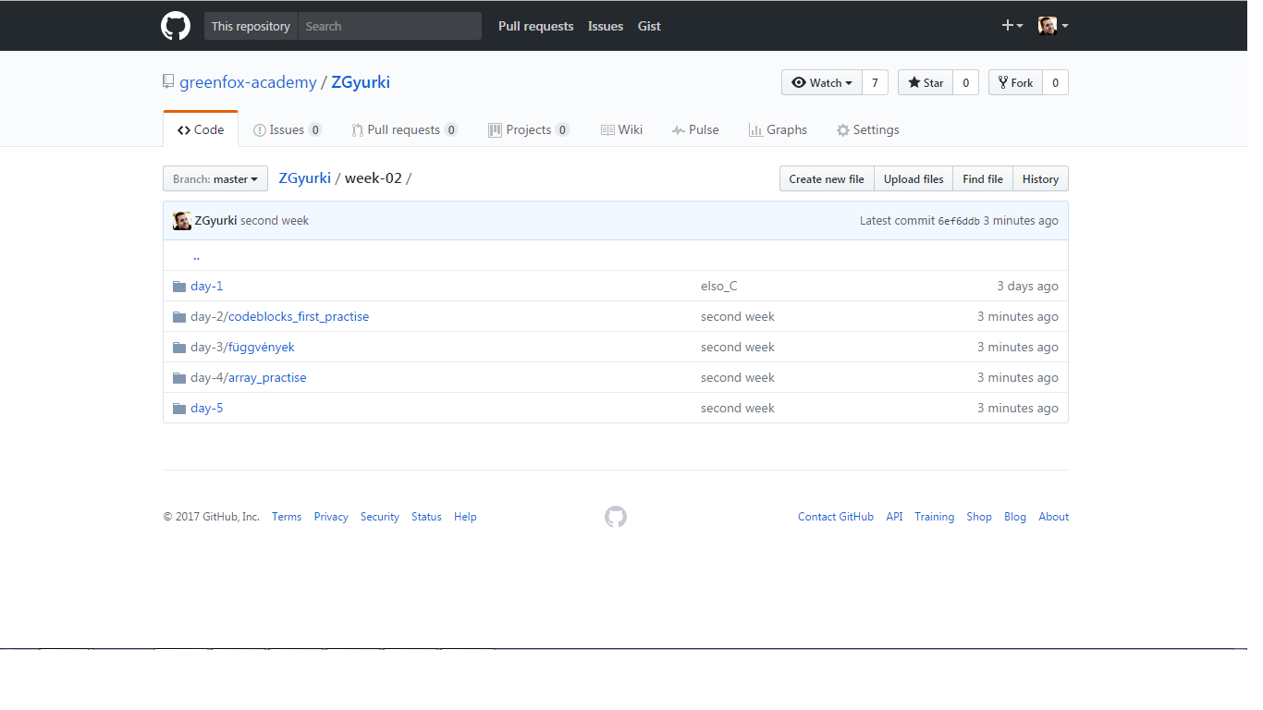

Slide 20
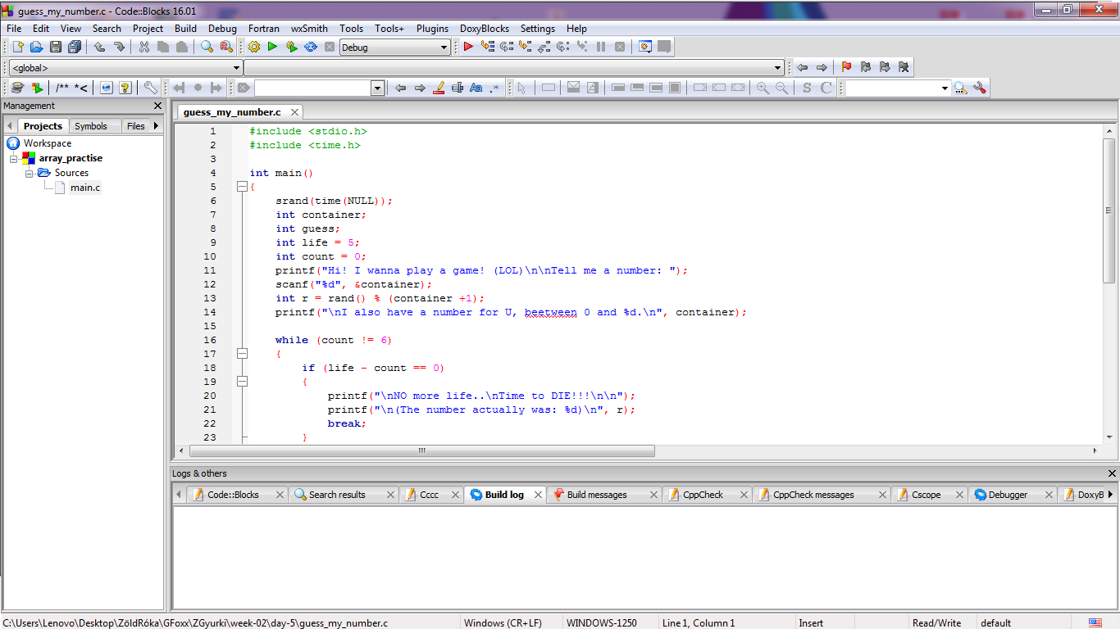
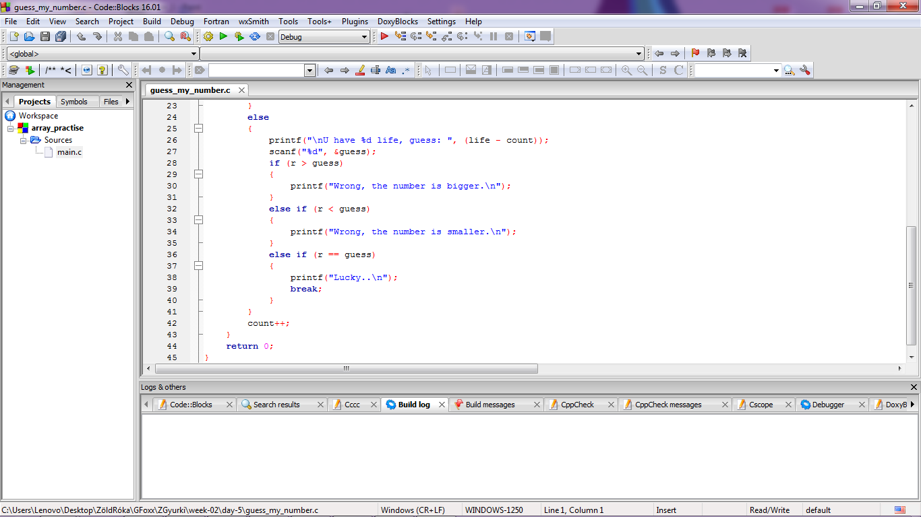

Slide 21
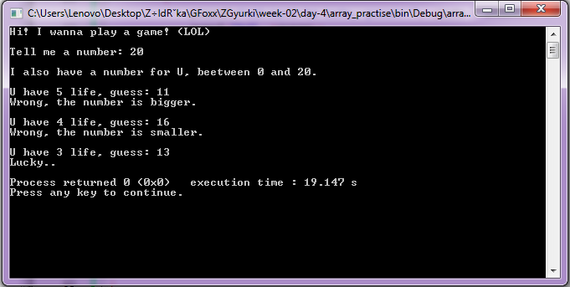

Slide 22
A harmadik hét
Atmel, C

Slide 23
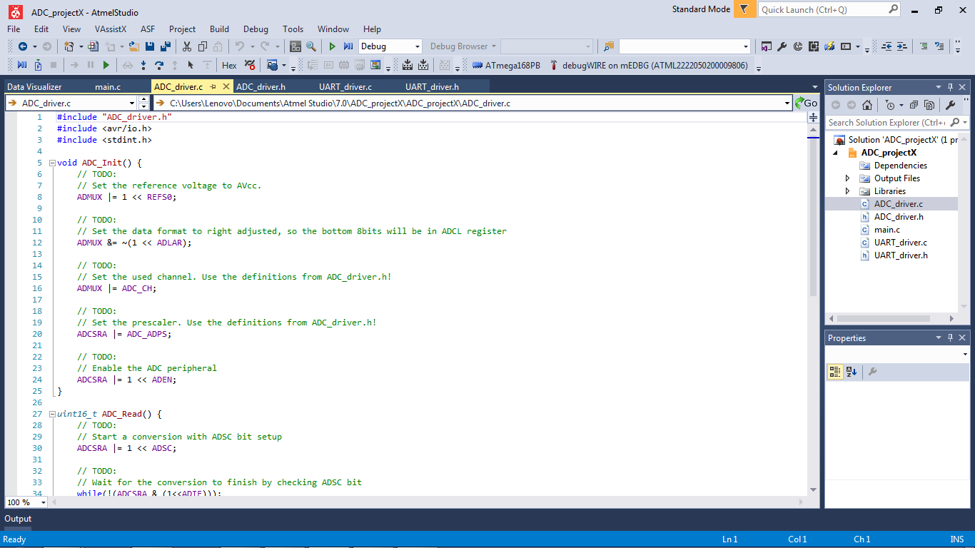
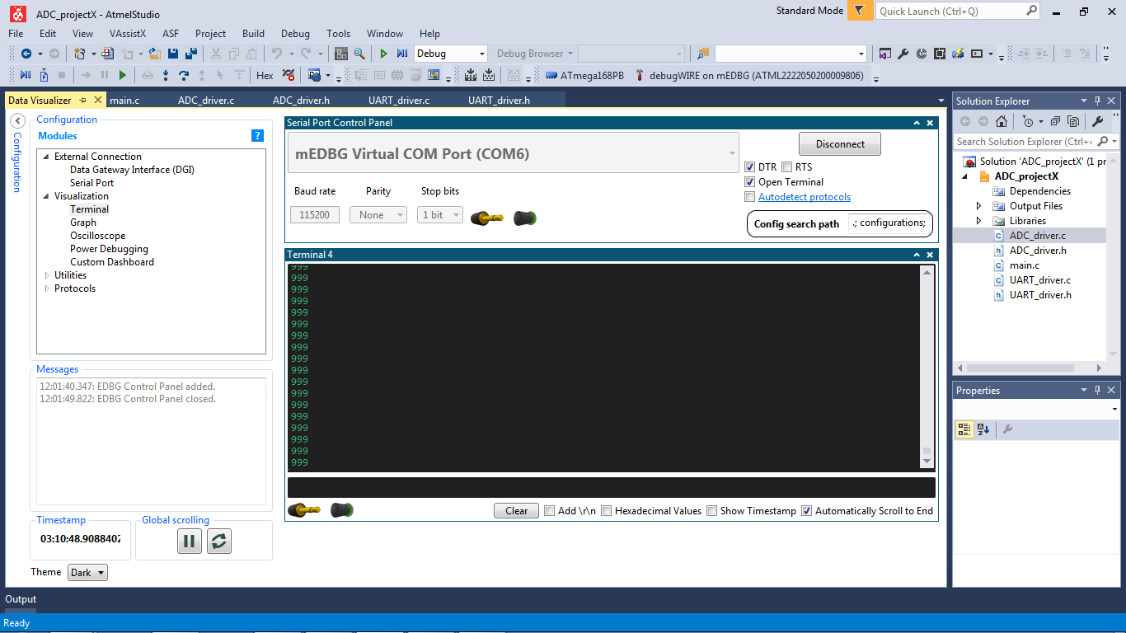

Slide 24
Alapok
Változók
Hurkok (loop)
Függvények
Tömbök
Mutatók

Slide 25
Adat-struktúrák
Memória-allokáció

Slide 26
A negyedik hét
C

Slide 27
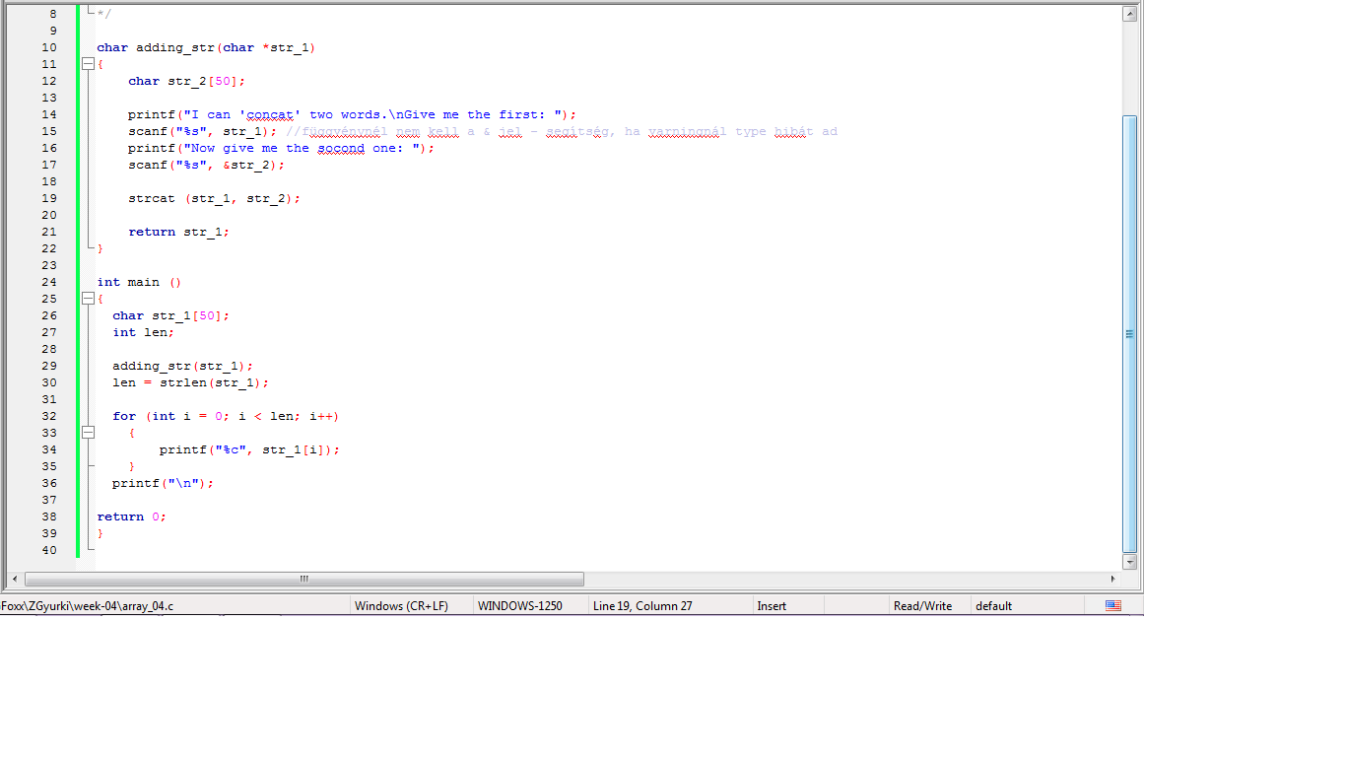

Slide 28
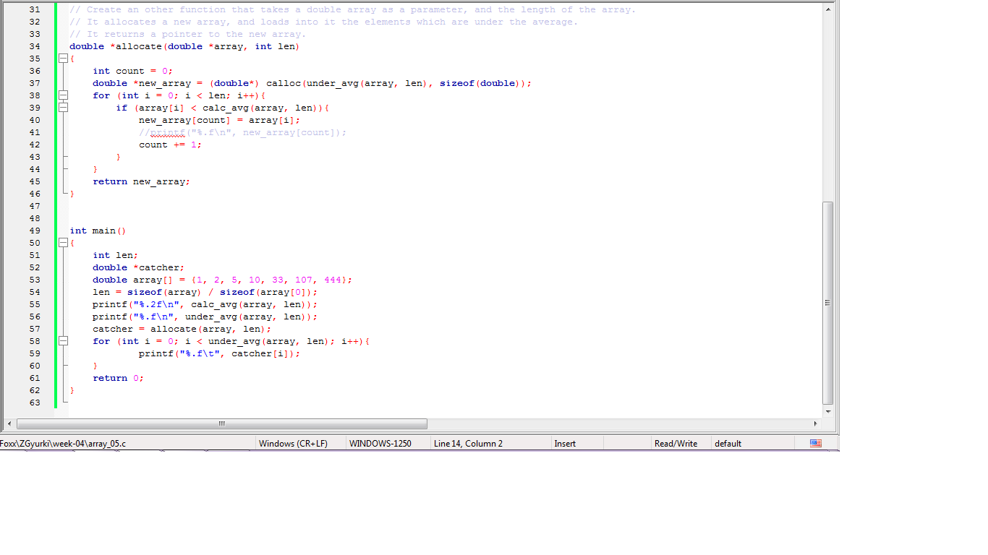

Slide 29
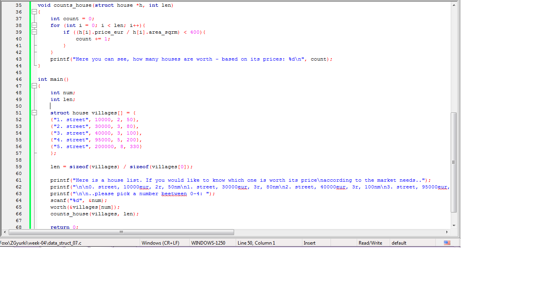

Slide 30
összegzés

Slide 31


Az én Sinus-ohm

Slide 32
Köszönöm a figyelmet & Jó hétvégét!

